Slide 1
Situación Actual, Perspectivas y Retos para la Industria Mauricio García de Quevedo 25 de Noviembre de 2019

Slide 2
La Industria española de Alimentación y Bebidas en cifras

Slide 3
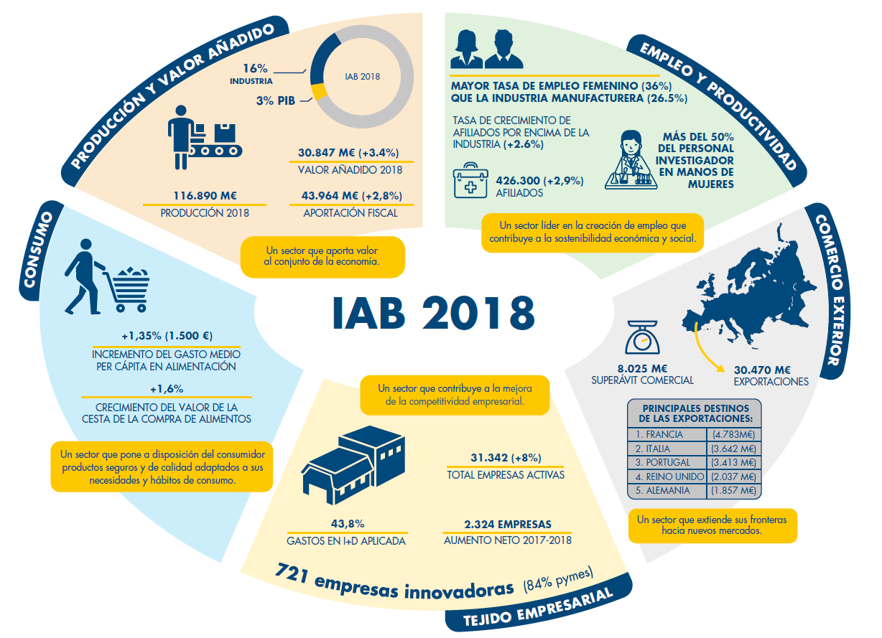
LA IAB: POTENCIA EXPORTADORA Y GENERADORA DE EMPLEO
Fuente: Informe Anual FIAB 2018.

Slide 4
LOCOMOTORA DE LA INDUSTRIA Y DE LA ECONOMÍA ESPAÑOLA
Sectores no industriales
Fuentes: Instituto Nacional de Estadística y Ministerio de Fomento. Últimos datos disponibles: 2017. Ministerio de Industria, Comercio y Turistmo. Últimos datos disponibles: 2018

Slide 5
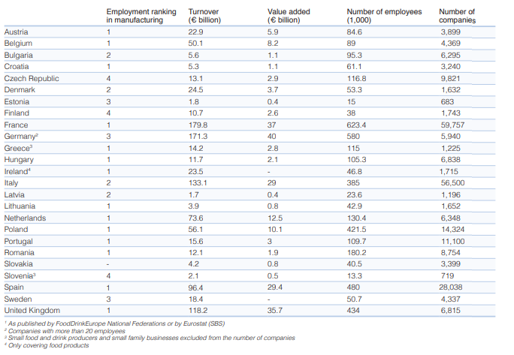
LA IAB ESPAÑOLA DENTRO DE LA UNIÓN EUROPEA
Fuente: Food Drink Europe Data Trends 2018

Slide 6
LA IAB INCREMENTA SU TEJIDO EMPRESARIAL
El número de empresas del sector ha aumentado un 8% en 2018, hasta superar las 30.000 empresas (31.342).
Los mayores incrementos, respecto a 2017, se han producido en grandes empresas (+ 500 asalariados) +14%, en línea con lo recogido en el reto de dinamización de nuestro marco estratégico.
Las empresas de menos de 50 trabajadores son las que siguen teniendo mayor peso (representan un 96% del total de empresas de la IAB), lo que refleja la composición del tejido empresarial del sector.
24.989 0-9 asalariados
1.047 50-499 asalariados
73 500 o más asalariados
5.233 10-49 asalariados
Fuente: Directorio Central de Empresas DIRCE (INE).

Slide 7
CONTINÚA LA TRAYECTORIA POSITIVA EN EL EMPLEO INICIADA EN 2014
La trayectoria creciente del empleo iniciada en 2014 continúa durante 2018, es decir, la IAB consigue crear empleo durante cinco años consecutivos. Al cierre de 2018, la industria cuenta con 426.300 afiliados, añadiendo más de 11.000 trabajadores a los efectivos que integró en 2017. El número de afiliados en la IAB se ha incrementado a un promedio del 3% en 2018, crecimiento más acusado que la media de la industria manufacturera (2,7%) y que la totalidad de la industria (2.6%).
Fuente:. Ministerio de trabajo, migraciones y Seguridad Social

Slide 8
CRECIMIENTO DEL VALOR DE LA CESTA DE COMPRA DE ALIMENTOS
El gasto en alimentación y bebidas, al igual que en el caso de la producción, superó en 2018 los 100.000 millones €, con una cifra de 102.584,7 millones de euros. La participación de los hogares en este gasto es de 67.490,8 millones de euros (65,8%) mientras que los establecimientos de hostelería y restauración alcanzaron un gasto de 35.094 millones de euros (34,2%).
Fuente: Ministerio de Agricultura y Pesca y Alimentación
Se registra un crecimiento del valor de la cesta de la compra de alimentos del conjunto de los españoles del 1,6% frente al 0,6% registrado un año antes para el mismo periodo (enero-noviembre, últimos datos disponibles). Este crecimiento obedece a la elevación de los precios, ya que el volumen de consumo per cápita en los hogares ha permanecido estable.

Slide 9
RESULTADOS
Mercados prioritarios
1 | Estados Unidos |  | 9,69
2 | China + Hong Kong |  | 9,44
3 | Japón |  | 9,34
4 | Reino Unido |  | 9,28
5 | Canadá |  | 9,20
6 | Corea del Sur |  | 9,11
7 | Singapur |  | 9,09
8 | Perú |  | 8,99
9 | Arabia Saudita |  | 8,95
10 | México |  | 8,86
11 | Filipinas |  | 8,73
12 | Vietnam |  | 8,41
13 | Francia |  | 8,36
14 | Irán |  | 8,07
15 | Alemania |  | 7,97
16 | Italia |  | 7,82
17 | Australia |  | 7,17
18 | Colombia |  | 6,92
19 | Sudáfrica |  | 5,67
20 | Rusia |  | 5,38

Slide 10
PRINCIPALES MERCADOS DE EXPORTACIÓN INDUSTRIA DE ALIMENTACIÓN Y BEBIDAS ESPAÑA
Top 30 Mercados (valor - millones €) | 2017 | 2018 | % 2018 | 2017-18 | 2013-18 | 2008-18
FR -- Francia | 4.749 | 4.783 | 15,7% | 0,7% | 2,9% | 3,8%
IT -- Italia | 4.052 | 3.642 | 12,0% | -10,1% | 6,0% | 3,9%
PT -- Portugal | 3.386 | 3.413 | 11,2% | 0,8% | 2,2% | 3,3%
GB -- Reino Unido | 1.974 | 2.037 | 6,7% | 3,2% | 5,4% | 6,1%
DE -- Alemania | 1.813 | 1.857 | 6,1% | 2,4% | 1,9% | 3,6%
US -- Estados Unidos | 1.721 | 1.728 | 5,7% | 0,4% | 11,2% | 8,9%
CN -- China | 1.216 | 1.067 | 3,5% | -12,3% | 18,5% | 25,2%
NL -- Países Bajos | 914 | 905 | 3,0% | -1,0% | 6,8% | 6,9%
JP -- Japón | 835 | 848 | 2,8% | 1,6% | 13,2% | 12,6%
BE -- Bélgica | 669 | 654 | 2,1% | -2,2% | 4,2% | 5,7%
PL -- Polonia | 423 | 470 | 1,5% | 11,2% | 12,7% | 12,4%
KR -- Corea del Sur | 355 | 457 | 1,5% | 28,7% | 28,1% | 18,8%
MX -- México | 368 | 353 | 1,2% | -4,2% | 9,4% | 7,5%
CH -- Suiza | 320 | 310 | 1,0% | -3,2% | 2,0% | 4,0%
GR -- Grecia | 275 | 282 | 0,9% | 2,7% | 3,6% | 1,5%
MA -- Marruecos | 293 | 275 | 0,9% | -6,2% | 24,5% | 12,4%
SE -- Suecia | 254 | 270 | 0,9% | 6,5% | 7,6% | 7,6%
PH -- Filipinas | 202 | 270 | 0,9% | 33,4% | 12,9% | 21,0%
CZ -- República Checa | 251 | 261 | 0,9% | 4,1% | 10,7% | 10,1%
DZ -- Argelia | 239 | 260 | 0,9% | 8,9% | -0,5% | 8,6%
DK -- Dinamarca | 235 | 252 | 0,8% | 7,3% | 4,6% | 3,7%
CA -- Canadá | 231 | 248 | 0,8% | 7,2% | 12,7% | 9,8%
SA -- Arabia Saudita | 244 | 244 | 0,8% | -0,2% | 4,3% | 9,6%
RO -- Rumanía | 198 | 231 | 0,8% | 16,5% | 23,4% | 10,2%
RU -- Rusia | 222 | 208 | 0,7% | -6,4% | -9,5% | -6,1%
AU -- Australia | 175 | 196 | 0,6% | 11,9% | 8,3% | 9,2%
AD -- Andorra | 183 | 185 | 0,6% | 1,2% | 3,9% | 2,4%
HK -- China-Hong Kong | 236 | 167 | 0,5% | -29,1% | -0,2% | 2,7%
BR -- Brasil | 143 | 145 | 0,5% | 1,4% | 1,0% | 8,0%
HU -- Hungría | 132 | 142 | 0,5% | 7,3% | 15,8% | 9,0%
Total Exportaciones | 30.584 | 30.470 | 100% | -0,4% | 5,6% | 5,8%

Slide 11
PRINCIPALES PRODUCTOS EXPORTADOS INDUSTRIA DE ALIMENTACIÓN Y BEBIDAS ESPAÑA
Top 30 Productos (valor - millones €) | 2017 | 2018 | % 2018 | 2017-18 | 2013-18 | 2008-18
Productos del porcino | 4.716 | 4.528 | 14,9% | -4,0% | 7,9% | 7,6%
Productos del pescado | 3.463 | 3.618 | 11,9% | 4,5% | 8,1% | 6,3%
Aceite de oliva | 3.931 | 3.295 | 10,8% | -16,2% | 9,2% | 5,5%
Vino | 2.962 | 3.040 | 10,0% | 2,6% | 2,3% | 4,2%
Conservas vegetales | 1.511 | 2.174 | 7,1% | 43,9% | 14,3% | 10,1%
Productos del dulce | 1.361 | 1.306 | 4,3% | -4,0% | 3,0% | 5,1%
Productos lácteos | 1.139 | 1.117 | 3,7% | -2,0% | 5,9% | 5,3%
Zumos | 731 | 772 | 2,5% | 5,6% | 3,2% | 4,6%
Productos del bovino | 699 | 719 | 2,4% | 2,8% | 6,7% | 4,6%
Aceitunas | 748 | 718 | 2,4% | -4,1% | 2,7% | 1,7%
Alimentación para mascotas | 686 | 693 | 2,3% | 1,0% | 7,3% | 7,2%
Bebidas espirituosas | 683 | 785 | 2,6% | 15,0% | 5,5% | 8,9%
Aceites de oleaginosas | 632 | 646 | 2,1% | 2,2% | -3,3% | 2,0%
Productos de café y té | 612 | 633 | 2,1% | 3,3% | 5,4% | 7,3%
Vegetales congelados | 561 | 582 | 1,9% | 3,8% | 11,4% | 8,0%
Salsas, caldos y sopas | 426 | 418 | 1,4% | -1,9% | 1,2% | 2,2%
Productos de volatería | 362 | 414 | 1,4% | 14,3% | 7,5% | 10,3%
Cereales inflados o tostados | 319 | 330 | 1,1% | 3,3% | 6,5% | 9,1%
Refrescos | 236 | 281 | 0,9% | 19,1% | 4,7% | 7,3%
Especias | 276 | 269 | 0,9% | -2,7% | 8,2% | 8,1%
Cerveza | 200 | 225 | 0,7% | 12,9% | 14,5% | 15,2%
Productos del cacao | 218 | 203 | 0,7% | -7,0% | 5,3% | 6,7%
Alimentación infantil | 191 | 178 | 0,6% | -6,8% | 1,7% | 3,0%
Piensos | 147 | 171 | 0,6% | 15,8% | -5,7% | 7,2%
Helados | 122 | 145 | 0,5% | 18,8% | 2,9% | 2,0%
Harina de carne | 124 | 140 | 0,5% | 12,9% | 1,9% | 13,7%
Miel | 98 | 90 | 0,3% | -8,5% | 4,9% | 7,9%
Malta | 93 | 86 | 0,3% | -7,6% | 4,4% | 3,0%
Huevos | 61 | 69 | 0,2% | 13,2% | 5,0% | -7,8%
Aguas | 39 | 51 | 0,2% | 31,8% | 32,2% | 13,8%
Total Exportaciones | 30.584 | 30.470 | 100% | -0,37% | 5,6% | 5,8%
Notes:
OK

Slide 12
ASIMETRÍAS EN LA CADENA AGROALIMENTARIA ESPAÑOLA
Agricultura
Industria Alimentación y Bebidas
Distribución
Tamaño sector
Empleos
Facturación
1.000.000 explotaciones
1.000.000
43.000 Millones €
31.342 empresas
426.300
116.890 Millones €
200 empresas
340.000
105.000 Millones €

Slide 13
LA CADENA AGROALIMENTARIA ESPAÑOLA
Sector primario
(Agricultura y Ganadería)
Industria transformadora
(Alimentación y Bebidas)
Consumidores
Distribución
(Comercio)
Estratégica en la Cadena Agroalimentaria del país:
Transforma el 70% de la Producción Final Agraria
Permite el suministro de más de 120 mill. de raciones de comida diarias → 2/3 en los hogares (Retail) y 1/3 fuera del hogar (HoReCa).
Aporta valores:
Parte de la cultura española
Factor de relación social
Calidad y diversidad son nuestros puntos fuertes
Mas de 170 categorías de productos con especificidad (DO, ETG, IGP, producción ecológica)

Slide 14
MARCO ESTRATÉGICO IAB: RETOS (I)
EFICIENCIA
Mejora de la productividad, competitividad, sostenibilidad y eficacia; y búsqueda de la optimización de los insumos y la minimización de los residuos y emisiones.
Para ello:
Análisis y evaluación del impacto económico de las decisiones legislativas.
Mejora de la posición competitiva de la IAB potenciando aquellos factores que mejoran la productividad (flexibilidad laboral, mejor aprovechamiento de la energía, la logística y las materias primas…).
Fomentar la inversión público-privada en I+D+i.
Alinear la legislación medioambiental con las actuaciones del sector en lo relacionado con el consumo de materias primas, agua y energía, y la reducción de emisiones, vertidos y residuos.

Slide 15
MARCO ESTRATÉGICO IAB: RETOS (II)
CREACIÓN DE VALOR
Potenciar la diferenciación de la IAB basándose en la seguridad y la calidad de los alimentos y bebidas. Se hará a través de la innovación accesible que aporte valor para el consumidor.
Para ello:
Posicionamiento de los productos españoles reforzando los conceptos de seguridad, calidad, nutrición y sostenibilidad.
I+D+i orientada a las necesidades del consumidor.
Potenciación de herramientas 3,0 y e-business aprovechando las oportunidades existentes en servicios y nuevos canales.
Alineación del modelo con las necesidades de las empresas haciéndolo atractivo para la captación y retención del talento.

Slide 16
MARCO ESTRATÉGICO IAB: RETOS (III)
INTERNACIONALIZACIÓN
Fortalecer el posicionamiento internacional de las empresas. Mejorar la presencia española en el exterior a través de la exportación continuada, la apertura de nuevos mercados y la internacionalización de las compañías.
Para ello:
Definición de mercados estratégicos concentrando los esfuerzos de las empresas en aquellas economías con mayor potencial.
Incentivación a la exportación persiguiendo aumentar el volumen de ventas en las empresas que ya comercializan en el extranjero e iniciar a aquellas que todavía no tienen estrategia exterior.
A través de la comunicación: maximizar el impacto del turismo y el recuerdo de la «Experiencia España», aumentando el grado de reconocimiento.
Potenciación del canal de comercialización.
Implantación internacional a través del impulso a la multilocalización de las empresas, para lo que se necesita el apoyo de la financiación, formación y bonificaciones fiscales).

Slide 17
MARCO ESTRATÉGICO IAB: RETOS (IV)
DIMENSIÓN
Alcanzar una masa crítica suficiente de compañías que contribuya a que el sector alcance una mejor posición competitiva. Incentivar la colaboración y el asociacionismo, fomentando el establecimiento de empresas más robustas y competitivas que puedan afrontar mejor los mercados globales.
Para ello:
Establecimiento de objetivos conjuntos.
Creación de alianzas estratégicas para el fomento de proyectos y soluciones conjuntas que generen sinergias y favorezcan la eficiencia.
Clusterización, apoyo a fusiones y adquisiciones, tratamiento fiscal favorable a las integraciones, etc.

Slide 18
ASPECTOS CLAVE PARA LA INDUSTRIA 4.0
Sistemas ciberfísicos
Robótica
Flexibilizar la cadena de valor, desde la producción hasta el consumidor
Big Data
Ciberseguridad
Gestionar e interpretar grandes volúmenes de información
Industrialización virtual
Calidad de la conectividad
Factorías 4.0: Personalización de productos e impresoras 3D
Realizar simulaciones y testeos de nuevas plantas de producción o nuevos productos en tiempo reducido
Personalización de productos, impresoras 3D

Slide 19
PRIORIDADES DE LA INDUSTRIA DE ALIMENTACIÓN Y BEBIDAS A FUTURO
Trabajar por una política armonizada y basada en evidencias científicas en nutrición y salud
Apostar por una comunicación activa que impulse el reconocimiento del sector y sus productos
Defender e impulsar la unidad de mercado
Transitar hacia una economía circular y sostenible
Contribuir al equilibrio en la cadena en las relaciones comerciales
Promover la competitividad industrial y equilibrio fiscal
Impulsar la internacionalización, la innovación y la digitalización del sector

Slide 20
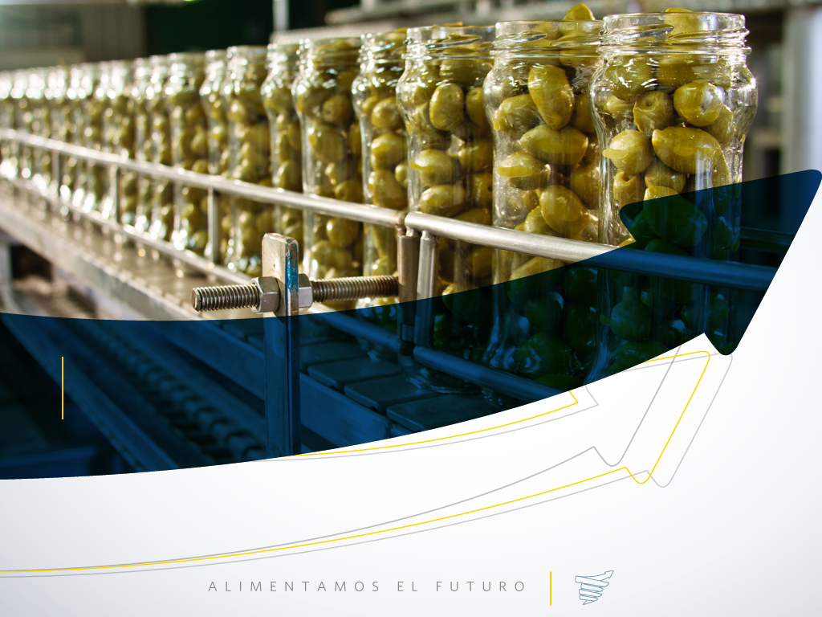
GRACIAS

